Slide 1

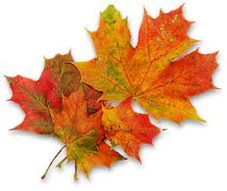

Höstens gårdsfixardag
Grannar
Det dags att höststäda våra gårdar och förbereda för vinterdvala.
Boka in söndagen den 27 oktober i kalendern och kom ut. Det blir trevligt umgänge, lite träning och vi grillar till lunch.
Datum: Söndagen den 27 oktober
Tid: Kl 10-15 ca
Plats: Vi samlas utanför styrelserummet
(kortsidan av mittenhuset)
Vi ses!
Trädgårdsgruppen & Styrelsen
Är det ditt cykelskelett?
Vi har ett antal cyklar som ligger isärplockade i cykelrum och har legat så länge, någon i flera år. Är det någon som äger dessa? Sätt en namnlapp på om de ska vara kvar. Annars slänger vi dessa.

